Slide 1
Akka编程模型介绍

Slide 2
1.什么是Akka
2.Akka模型介绍
3.Akka可以解决什么问题
4.思考

Slide 3
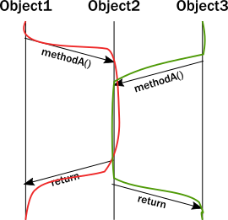
传统并发模型
1.锁严重限制了线程的并发
2.线程block
3.死锁的威胁
4.异常处理

Slide 4
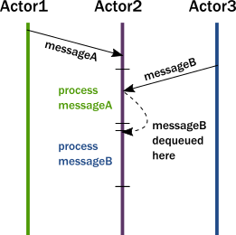
Akka 模型
1.运行在JVM
2.事件驱动，使用消息传递的方式避免了锁和阻塞，简化并发
2.可伸缩性，各节点间通过消息通信，松耦合。
3.高弹性， Akka的“监管”（容错）策略为实现自愈系统提供了便利。

Slide 5
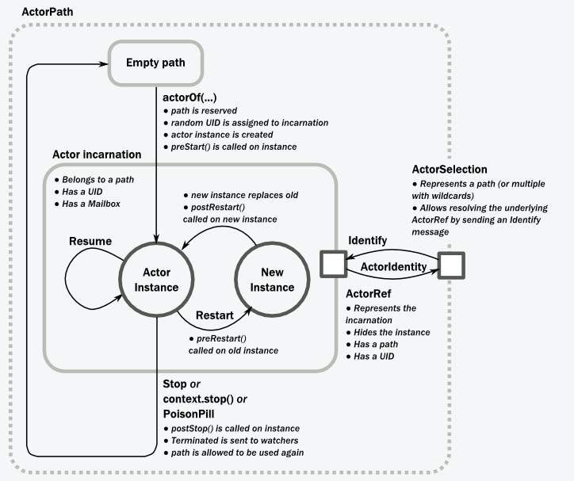

Slide 6
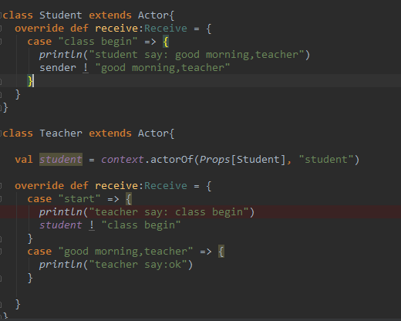

Slide 7
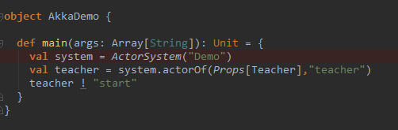

运行结果

Slide 8
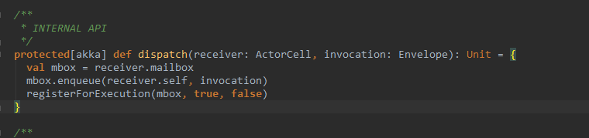
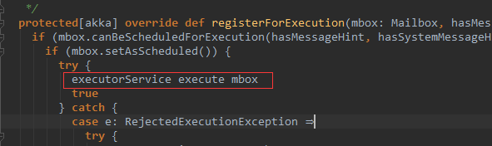
消息发送分析

Slide 9
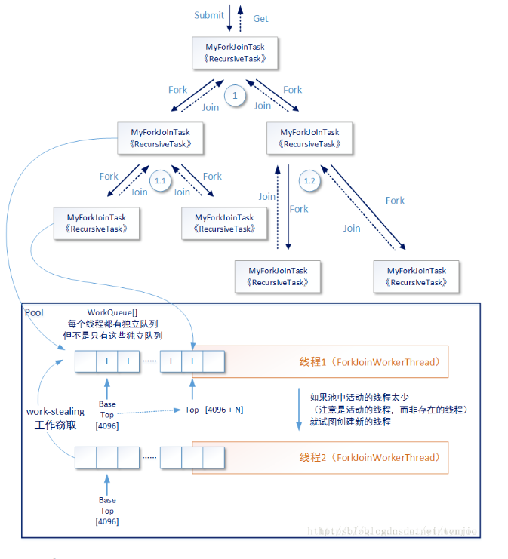

Slide 10
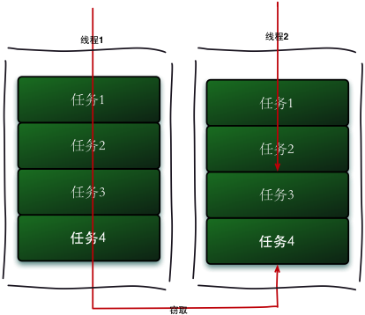
双端队列，任务窃取算法
任务拆分，分而治之

Slide 11
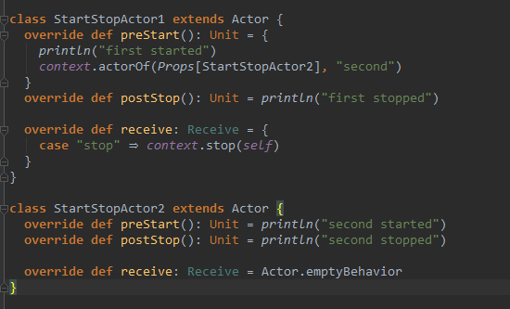
监管

Slide 12
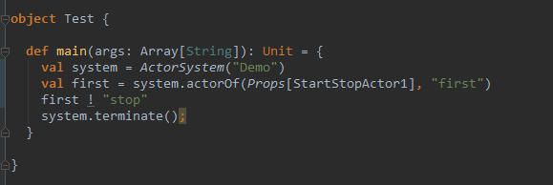
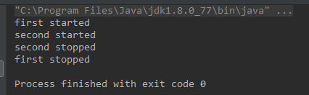

Slide 13
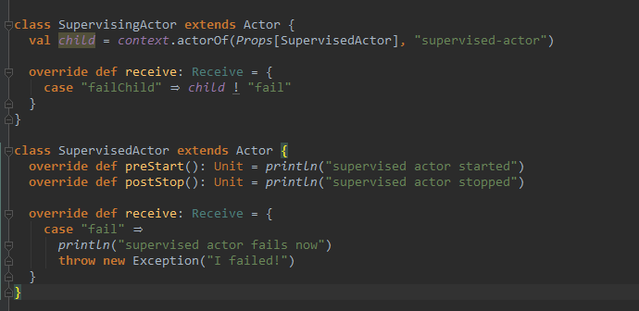
容错

Slide 14
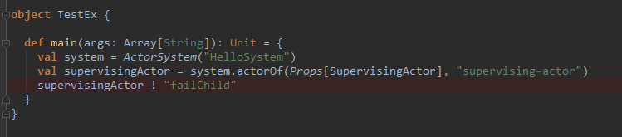
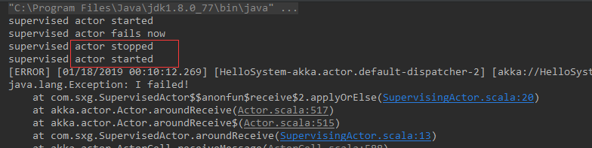

Slide 15
Akka思考
1. Actor尽量不要阻塞
2. Actor间不要传递可变对象,可配置序列化

